Slide 1
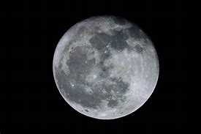
Che cos’è la Luna? Come si è formata? Com’è fatta la nostra Luna?
Notes:
Che cos’è la Luna? Come si è formata? Com’è fatta la nostra Luna?

Slide 2
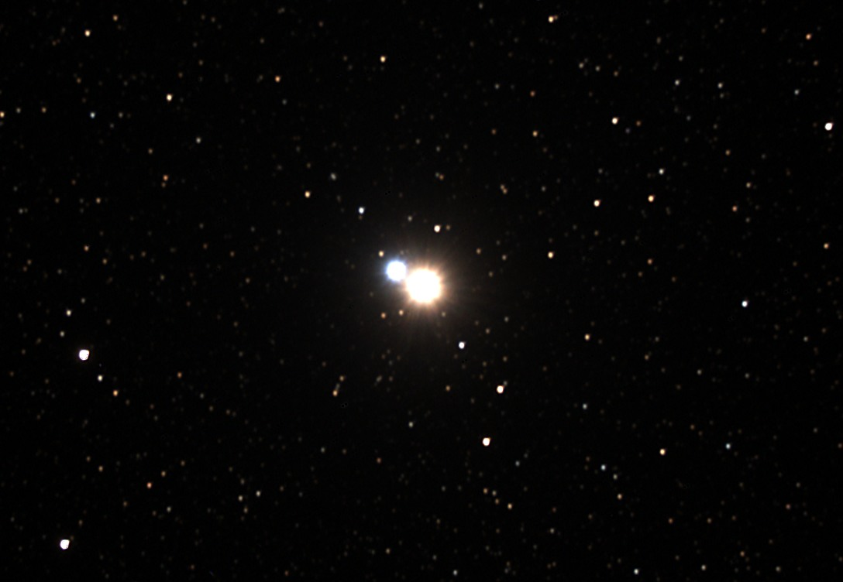

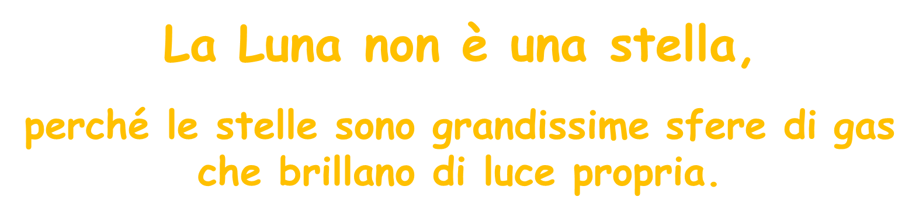
Sapete qual e’ la stella piu’ vicina alla Terra ?

Slide 3
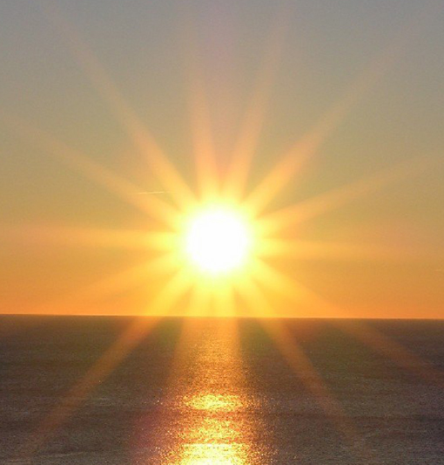
IL SOLE !!!

Slide 4
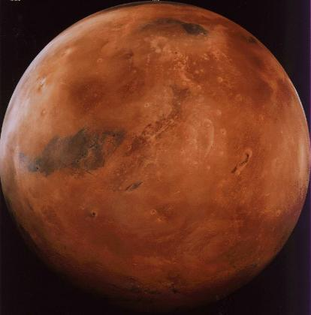
La Luna non è un pianeta,
perché i pianeti sono
corpi rocciosi molto grandi
e riflettono la luce del Sole

Slide 5
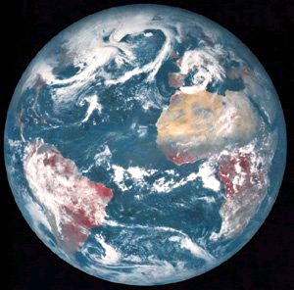
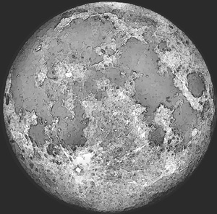
La Luna è un satellite,
cioè un piccolo corpo roccioso che ruota intorno al nostro pianeta: la Terra. Così come molti altri satelliti ruotano intorno ad altri pianeti sia del nostro Sistema Solare sia di altri Sistemi Solari sparsi nell’Universo.

Slide 6
Il Sistema Solare è formato da una stella,
il Sole, intorno alla quale ruotano vari pianeti
ed intorno ai pianeti ruotano i satelliti,
proprio come la Terra con la sua Luna.

Slide 7
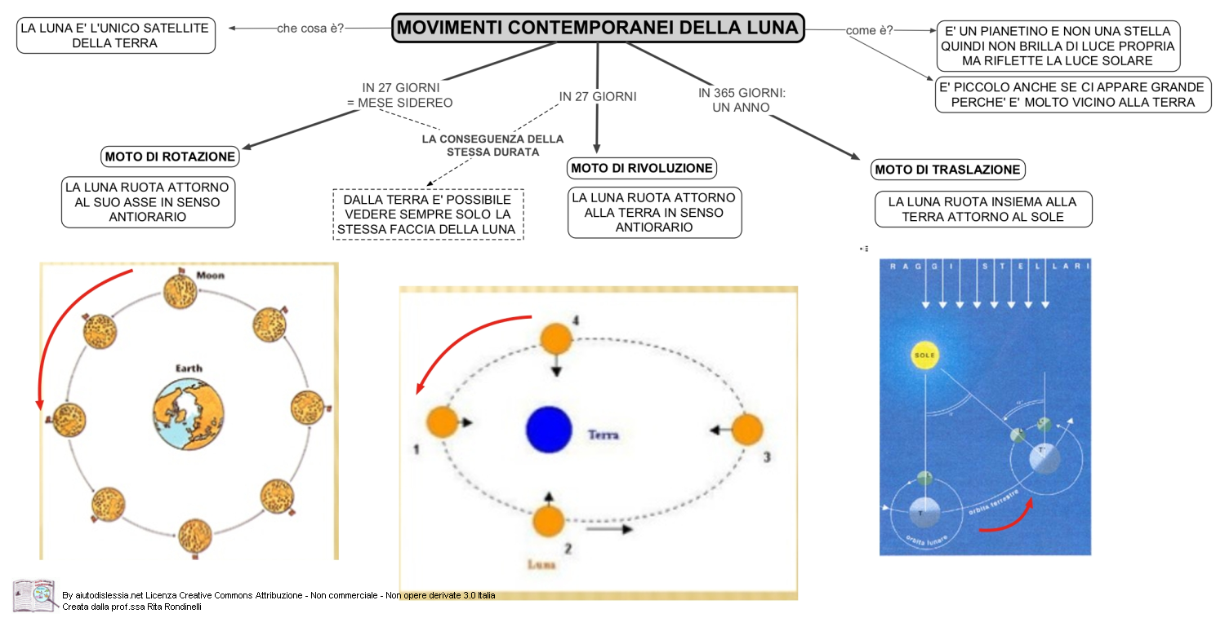
I MOVIMENTI DELLA LUNA

Slide 8
Più di 4 miliardi di anni fa
un pianetino e la nostra Terra
si scontrarono andando quasi in frantumi
e provocando una grande nube
di detriti che venne scagliata verso l’alto…..

Slide 9
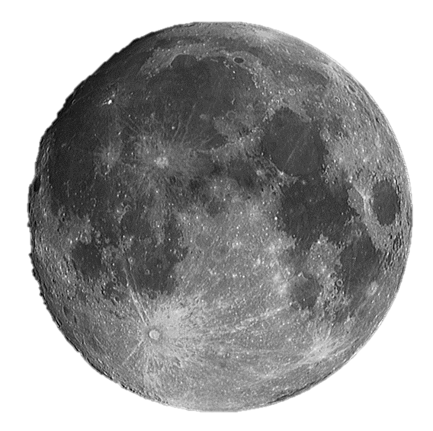
Questi detriti, col tempo, raggruppandosi formarono una
sfera rocciosa del diametro di 3500 Km ad una distanza
dalla Terra che oggi è di circa 400.000 Km,
ma a quell’epoca la distanza era di circa la metà.

Slide 10
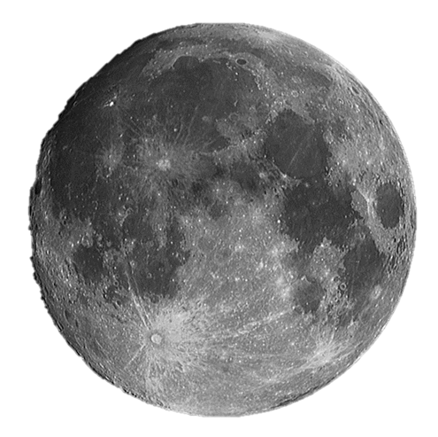
Questa antica sfera rocciosa è la stessa che illumina
ancora le nostre notti: è la LUNA, il satellite della Terra
che, come il Sole, sorge ad Est e tramonta ad Ovest.
O
E

Slide 11
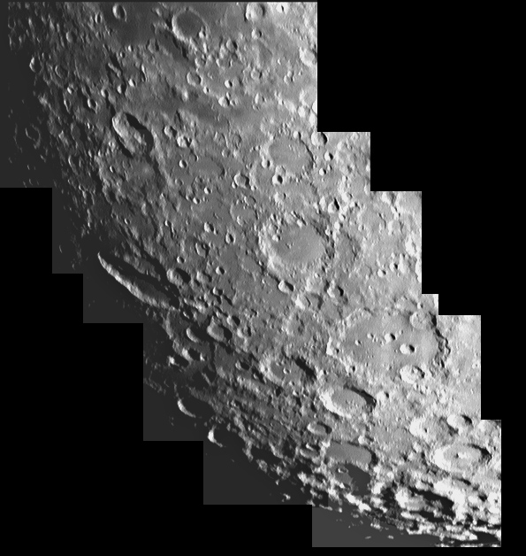
Guardando con un binocolo o con un piccolo telescopio
possiamo vedere la caratteristica principale della LUNA:
i suoi crateri

Slide 12
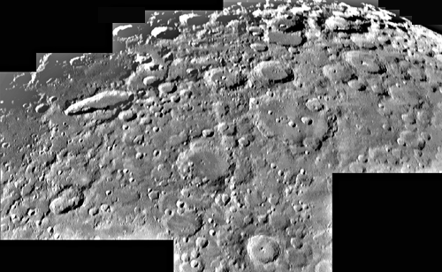
I crateri si formarono molti milioni di anni fa
quando la Luna era ancora giovane a causa della caduta di meteoriti
i quali provocarono la formazione di moltissimi buchi (i crateri)
larghi da pochi metri fino a 200 – 300 chilometri.
I meteoriti sono massi rocciosi di varie dimensioni
che vagano nello spazio tra un pianeta e l’altro…..
….. Eccoli, arrivano i meteoriti…..!!

Slide 13
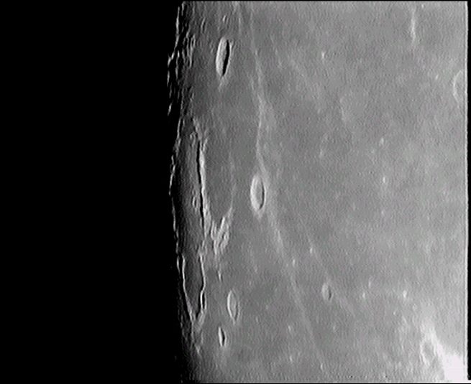
Le pianure sono chiamate anche “mari”
ma sono solamente grandi
distese pianeggianti
perché non c’è nemmeno una goccia d’acqua allo stato liquido.
(Solo sul fondo di crateri molto profondi e
sempre in ombra ci può essere acqua ghiacciata).

Slide 14
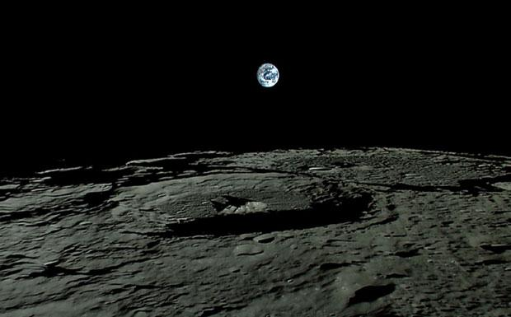
Sulla Luna non c’è l’atmosfera come intorno alla Terra,
per cui il cielo è sempre nero e senza nuvole
anche in pieno giorno col Sole.
Nelle zone in ombra la temperatura scende a molti gradi sotto lo zero ( - 170° C ), mentre al Sole la temperatura
è sempre molto alta ( + 120° C ).
Ecco un tipico paesaggio lunare: splende il Sole, il cielo è nero …….!

Slide 15
La LUNA influisce sull’ambiente della Terra in vari modi,
ma il più importante è il fenomeno delle maree.
Infatti l’attrazione della Luna e del Sole
provoca nei nostri mari la BASSA e l’ALTA marea.

Slide 16
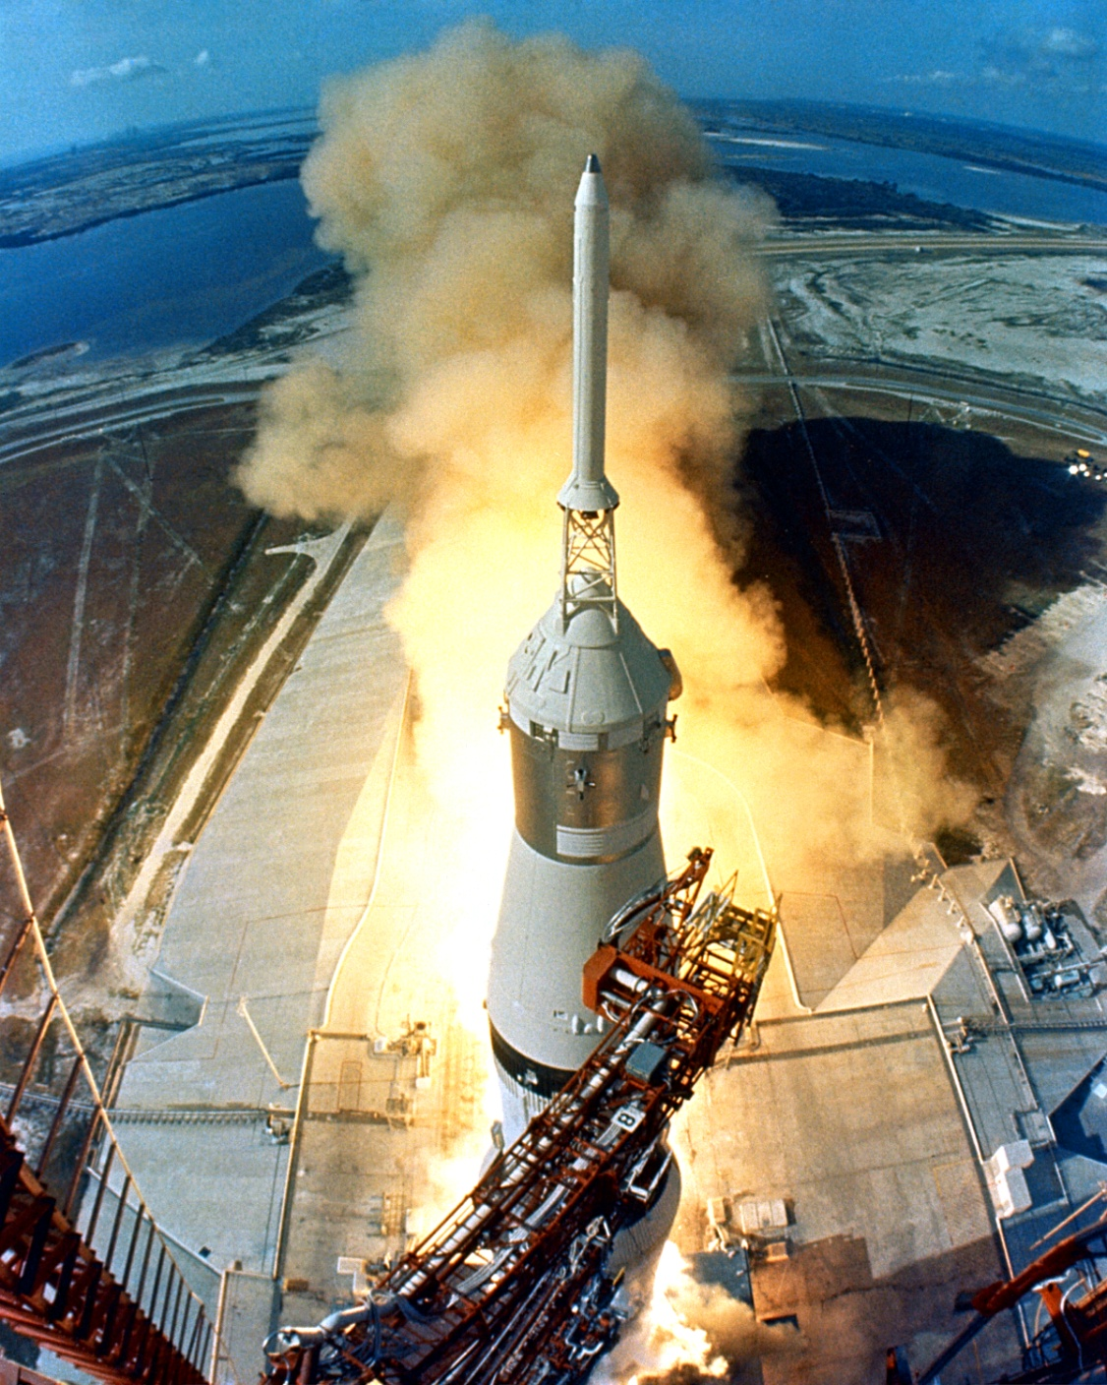
Questa è la LUNA, il nostro satellite, sul quale il 20 Luglio 1969
gli Astronauti dell’Apollo 11 compirono i primi passi
nella grande e desolata pianura del Mare della Tranquillità.

Slide 17
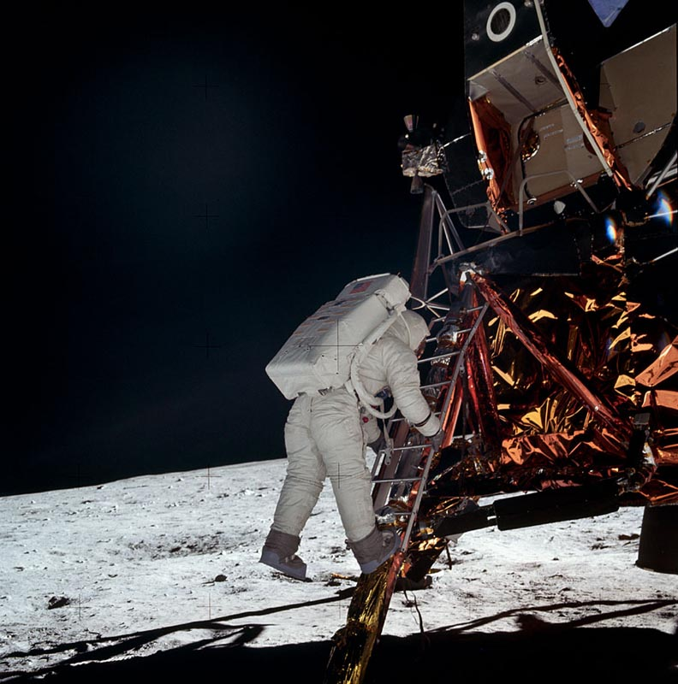
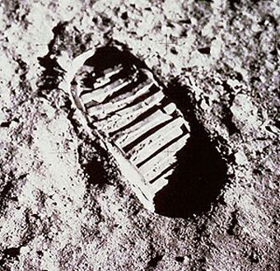
Successivamente alla missione Apollo 11
vennero effettuate altre 6 missioni,
che portarono un totale di 12 uomini a camminare sulla Luna
Sapete… sulla Luna sono ancora presenti le orme lasciate dagli astronauti !

